Slide 1

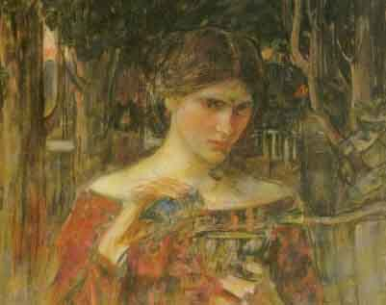
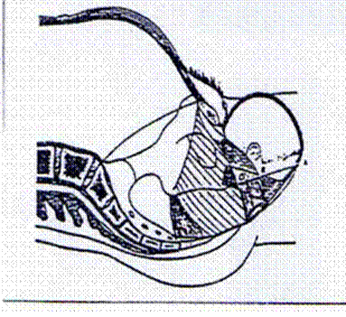
IL PARTO: FATTORE DI RISCHIO
.. “Dicono che noi donne vivendo in casa viviamo senza pericoli e l’uomo ha i pericoli della guerra.
Ragionamento insensato. Vorrei tre volte trovarmi nella battaglia anziché partorire una sola”…
Tragedia “Medea” Euripide, (431 a. C.)

Slide 2
FATTORI DI RISCHIO OSTETRICI
MATERNI
• incremento ponderale >14 kg
• ipoplasia dei genitali esterni
• ipertonia dei muscoli elevatori dell'ano
• perineo "da atleta"
• distanza ano-vulvare <2 cm
• spinte espulsive intempestive
• traumatismi muscolari da parti pregressi
• eccessiva lunghezza della seconda fase del parto (>60')
• lacerazioni perineali e vaginali
FETALI
• presentazione distocica
• distocia di spalla
• feto di peso elevato
• circonferenza cefalica >35 cm
• presentazione podalica
• feto piccolo con parto precipitoso
IATROGENI
• incongrua assistenza perineale
• manovre errate per il disimpegno delle spalle
• analgesia epidurale
• applicazione di forcipe o ventosa
• manovre di kristeller
• inadeguata riparazione dell'episiotomia o delle lacerazioni

Slide 3

Come prevenire i danni perineali dovuti al parto?
Obiettivi assistenziali
Adeguata preparazione della gravida fin dai primi mesi di gestazione. buona condotta ostetrica durante il parto
Nel post-partum, il recupero un perineo anatomicamente e funzionalmente normale.

Slide 4
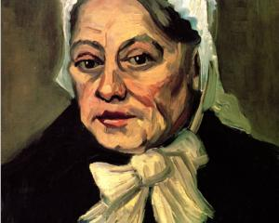
PERCHE’ INVESTIRE NELLE COMPETENZE DELL’OSTETRICA?
Figura professionale non medica con una formazione e quindi competenze specialistiche nell’ambito della ginecologia e della salute in campo sessuale e riproduttivo
Figura privilegiata nel trattare con le donne problematiche relative alla sfera intima, alla propria sessualità,
Ha un elevato numero di occasioni per comunicare con le donne (ambulatori e consultori, ospedale, scuole, ospedale, studio privato …)
E’ abilitata ad intervenire, in relazione alle sue specifiche competenze, a diversi livelli : attività di prevenzione, assistenza, cura o riabilitazione.
L’OSTETRICA
Van Gogh, 1885
Museo di Amsterdam
Notes:
PERCHE INVESTIRE NELLE COMPETENZE DELL’OSTETRICA?

Slide 5
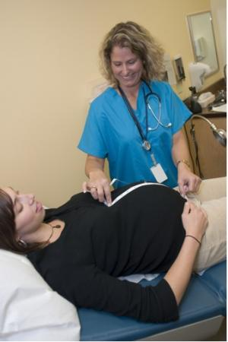
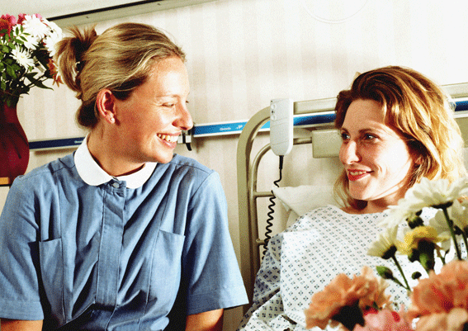

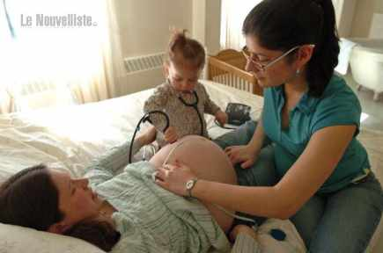
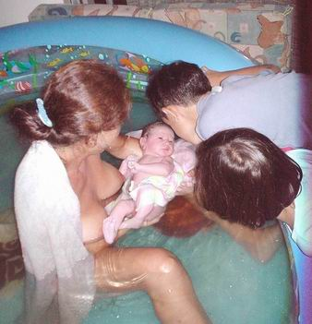
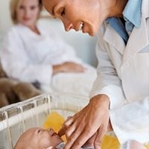

Facoltà di Medicina e Chirurgia
CORSO DI LAUREA IN OSTETRICIA
(MIDWIFERY)
Abilitante alla professione di ostetrica/o
Presidente Prof. E. Sartori
Coordinatore Didattico Prof.ssa Miriam Guana
Notes:
5
5

Slide 6
Accompagnamento
Alla nascita
Alla genitorialità
Servizio Ecografia ostetrica
Ambulatorio della Gravidanza a Termine
Uo medicina
Materno fetale
SERVIZIO CAMERA OPERATORIA
OSTETRICA
Servizio
Analgesia
Del parto
Ambulatorio della Gravidanza Fisiologica
Ambulatori della Patologia della gravidanza
(Alto Rischio Ostetrico;
; Diabete; Ipertensione; Parto pre-termine; Malattie infettive; Malattie Autoimmuni; Aborto abituale).
CURE OSTETRICHE
PRIMARIE
CUNSULTORIO
DOMICILIO
SERVIZIO
DIMISSIONE
PRECOCE
PROTETTA
Servizio di diagnosi prenatale
SERVIZIO
Pronto soccorso ostetrico
TRIAGE OSTETRICO
Uo puerperio
Servizio
Riconoscimento
neonato
Sala parto
Percorso fisiologico
Sala parto
Percorso medicalizz
OSTETRICIA
MIDWIFERY CARE

Slide 7
Ambulatorio della Menopausa
Ambulatorio Uroginecologico
Week Surgery - Day Hospital Ambulatorio prechirurgico;
UO GINECOLOGIA
SERVIZIO CAMERA OPERATORIA
GINECOLOGICA
Ambulatorio Oncologico
Ambulatorio Pap test
Ambulatorio di Colposcopia (HPV e patologia preneoplastica e neoplastica cervico-vaginale e vulvare)
Ambulatorio di Ginecologia dell’Adolescenza
Pronto soccorso
TRIAGE GINECOLOGICO
Screening di 2° livello per cervico-carcinoma
Contraccezione femminile
Centro di fecondazione medicalmente assistita
- Ecografia ginecologica di primo e secondo livello
Laser terapia CO2 delle patologie displastiche di cervice-vagina-vulva;
Prevenzione e trattamento della sterilità, dell’infertilità
DI COPPIA
ed applicazione di tecniche di fecondazione assistita
Endocrinologia ginecologica, pediatrica
GINECOLOGIA MIDWIFERY CARE

Slide 8
ACCOMPAGNAMENTO
RUOLO MATERNO E GENITORIALE
ROOMING-IN
NIDO
FISIOLOGICO
ASSISTENZA
DOMICILIARE
AL NEONATO
PRIME
CURE
AL NEONATO
INTRAPARTUM
NEONATO SANO
MIDWIFERY CARE

Slide 9

PREVENZIONE
PRIMARIA
LOTTA
FATTORI DI RISCHIO
PREVENZIONE
SECONDARIA
INDIVIDUAZIONE
FATTORI DI RISCHIO
QUALI INTERVENTI
NEL PERCORSO NASCITA
IN:
GRAVIDANZA?
PARTO?
POST-PARTUM?
CONTINUITA’ DELLE
CURE
CURA
I TRATTAMENTI
RIABILITATIVI

Slide 10
GRAVIDANZA
Ministero della Sanità
Decreto 14 settembre 1994 , n. 740
Regolamento concernente l'individuazione della figura e del relativo profilo professionale dell'ostetrica/o.
(G.U. Serie Generale, n. 6 del 09 gennaio 1995)
E' individuata la figura dell'ostetrica/o con il seguente profilo: l'ostetrica/o e' l'operatore sanitario che, in possesso del diploma universitario abilitante e dell'iscrizione all'albo professionale, assiste e consiglia la donna nel periodo della gravidanza, durante il parto e nel puerperio, conduce e porta a termine parti eutocici con propri responsabilità e presta assistenza al neonato.
- LA VISITA OSTETRICA
- COUNSELING OSTETRICO
CONSULTORIO
- I CORSI DI ACCOMPAGNAMENTO ALLA
NASCITA ED ALLA GENITORIALITA’
VISITA DOMICILIARE ALLA PUERPERA
OSPEDALE
SETTING
PRIVILEGIATI

Slide 11
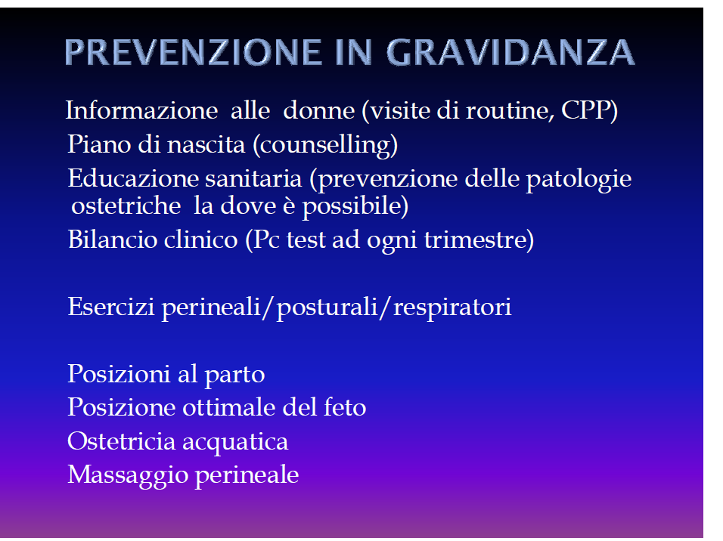

Slide 12
INFORMAZIONE
EDUCAZIONE
cambiamento
salute
MOTIVAZIONE
(Andragogia)
OST. L.G. PECI

Slide 13
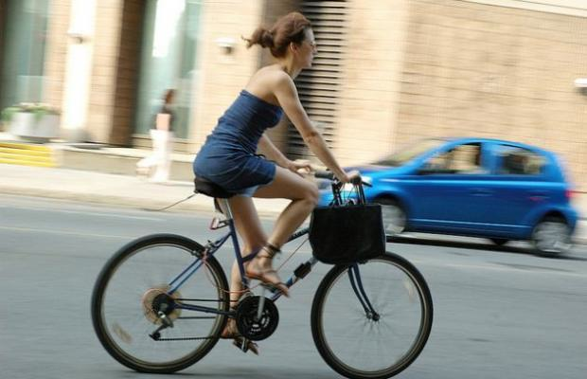
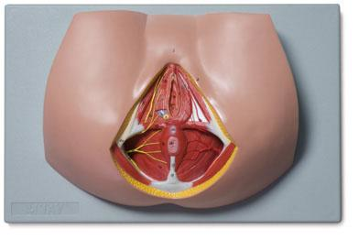
1. Il perineo e il pavimento pelvico
Il perineo è quella regione del corpo che si appoggia sulla sella della bicicletta. Precisamente si trova tra la sinfisi pubica e il coccige, dove terminano tre canali: l’uretra, la vagina e il retto. Il pavimento pelvico rappresenta la parte interna del perineo.

Slide 14
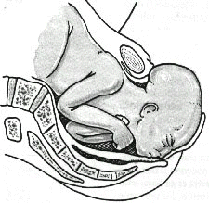
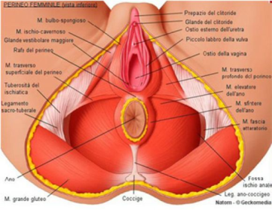
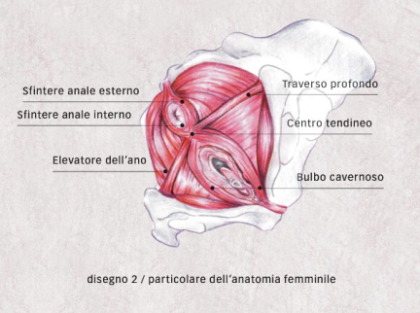
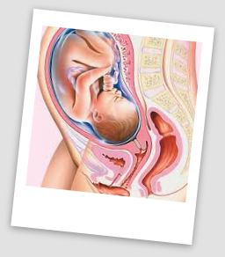
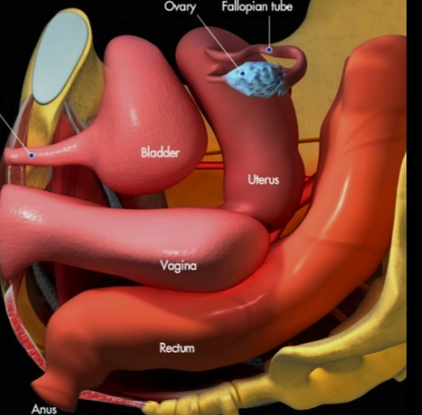

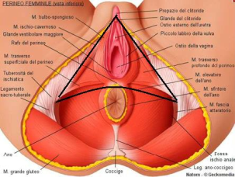
SOSPENSIONE
CONTINENZA URINARIA ED ANO-RETTALE
PERCEZIONE SESSUALE
ESPULSIONE
Sostegno
Complessità
del perineo
Il perineo “si
emoziona”

Slide 15
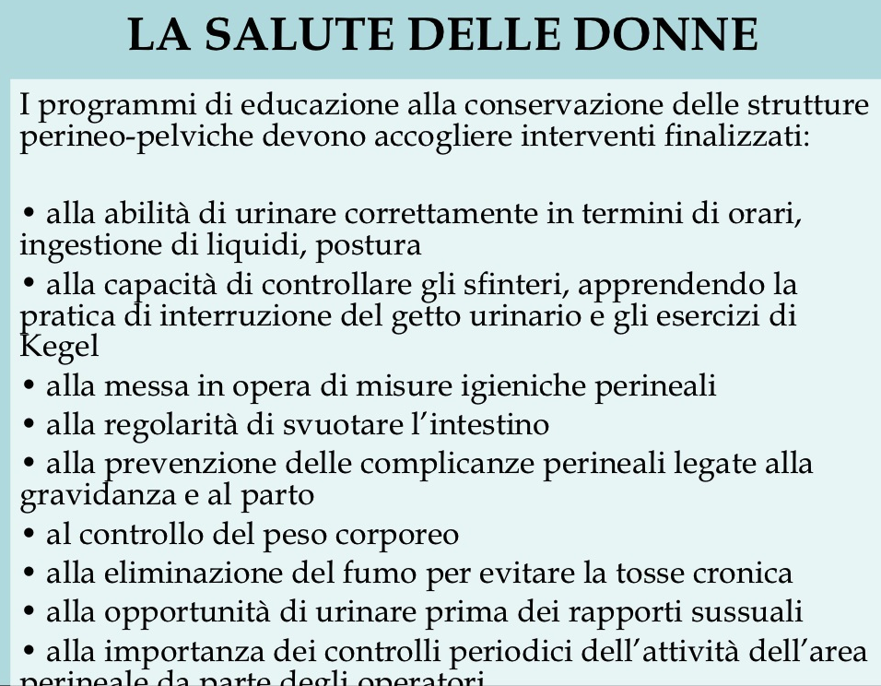

Slide 16
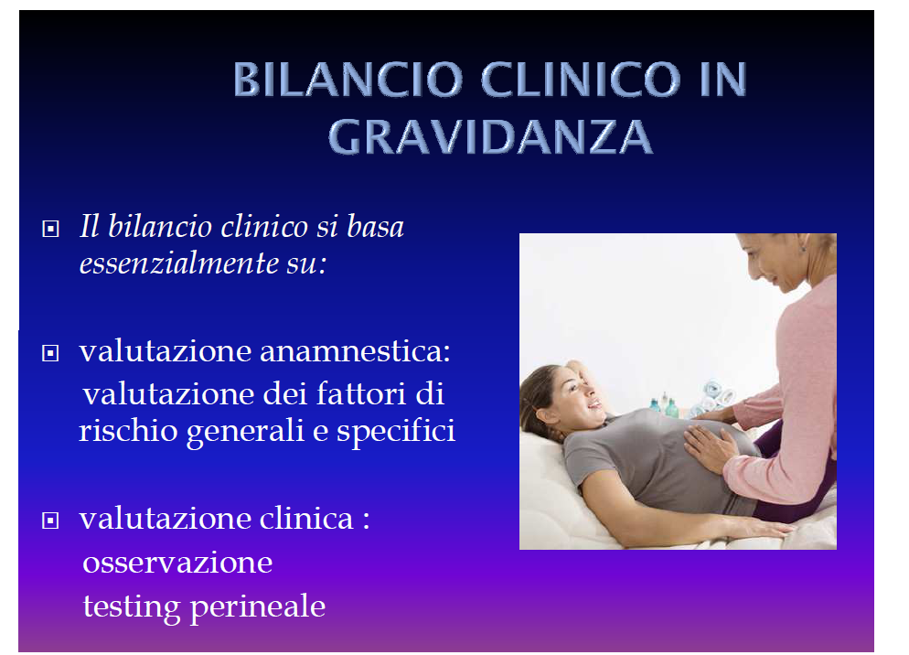

Slide 17
ANAMNESI - SEGNI E SINTOMI DI “ un perineo non in salute”
“
Storia personale pregravidica:
Perdita di urina sotto sforzo (tosse, starnuto, pesi) Incapacità a contrarre volontariamente i muscoli perineali Dolore vaginale durante i rapporti sessuali Sensazione di pesantezza nella zona perineale Difficoltà a mantenere in sede un assorbente interno DiffIcoltà a trattenere i gas intestinali Presenza di emorroidi Stitichezza malgrado alimentazione adeguata Fumo Obesità Tosse cronica Lavoro o sport pesanti

Slide 18
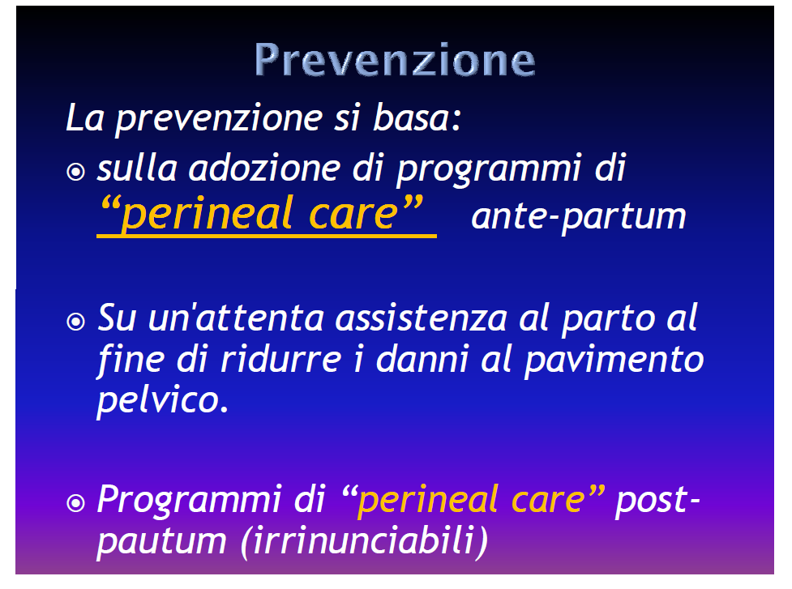

Slide 19
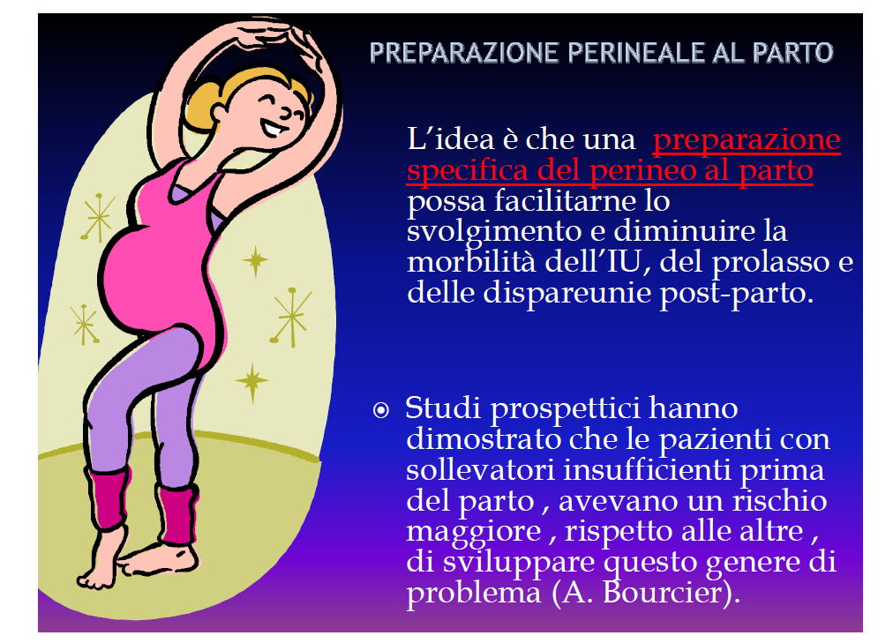

Slide 20
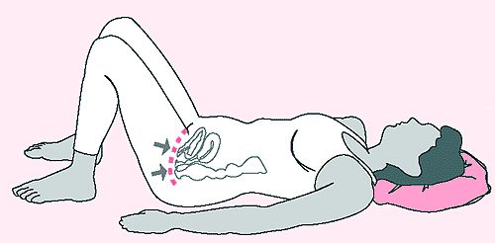
Esercizi di Kegel
Già negli anni ’50 A. Kegel riferiva che oltre il 40% delle donne non è in grado di attivare selettivamente il muscolo pubo- coccigeo.
Notes:
Esercizi di kegel

